Slide 1
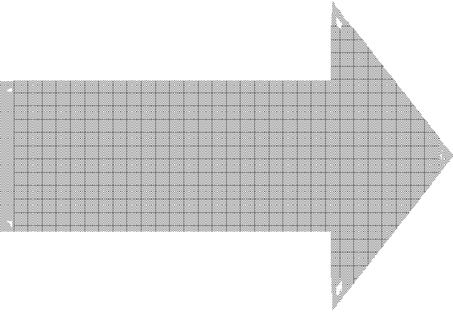




HAKIKAT MEDIA PEMBELAJARN
Pembelajaran merupakan suatu kegiatan melaksanakan kurikulum suatu lembaga pendidikan agar dapat mempengaruhi para siswa mencapai tujuan pendidikan yang telah ditetapkan.
Siswa berinteraksi dengan lingkungan belajar yang diatur guru melalui proses pembelajaran.
Tujuan pembelajaran
Bahan ajar
Metode pembelajaran
Penilaian
Media
Guru
Media
Pesan
Siswa
Metode

Slide 2
Pengertian Media Pembelajaran

Slide 3
FUNGSI MEDIA PEMBELAJARAN
Media pembelajaran sebagai alat bantu dalam pembelajaran
Media pembelajaran sebagai sumber belajar

Slide 4
MANFAAT MEDIA PEMBELAJARAN.
Menjelaskan materi pembelajaran atau obyek yang abstrak (tidak nyata) menjadi konkret nyata.
Memberikan pengalaman nyata dan langsung karena siswa dapat berkomunikasi dan berinteraksi dengan lingkungan tempat belajarnya.
Mempelajari materi pembelajaran secara berulang-ulang.
Memungkinkan adanya persamaan pendapat dan persepsi yang benar terhadap suatu materi pembelajaran atau obyek.
Menarik perhatian siswa, sehingga membangkitkan minat, motivasi, aktivitas, dan kreativitas belajar siswa.
Membantu siswa belajar secara individual, kelmpok, atau klasikal.

